Slide 1
Зима - чарівниця

Slide 3
Послухайте казку , яку приніс мені вітерець.
За синіми морями, за високими горами , в густому лісі на узліссі стоїть хатинка , але цей ліс незвичайний. У ньому і птахи , і звірі , і навіть , дерева розмовляють. Ось і розповіли вони , що живе в цій хатинці старий , але дуже мудрий дідусь. Є в нього чарівна палиця. Стукне він нею об землю і дива творяться : то сніг іде , то квіти розпускаються , то яблука достигають. А звати того дідуся - Рік. Є у нього чотири доньки. Та такі гарні , що й очей не можна відірвати : добрі, швидкі, ласкаві, але між собою не схожі : найменша вітає журавлів , пробуджує поля, небеса, струмки, заквітчує гаї – це Весна.
Добра і весела , завжди з квітами і ягодами – це щедре літо.
Золотокоса красуня , в золотому намисті , що без пензля і без фарб скрізь малює золотом листя. Це – Осінь.
Відгадайте загадку і скажіть , як звали найстаршу Рокову доньку.
Трійка, трійка прилетіла.
Скакуни в тій трійці білій
В санях тих сидить дівиця –
Білокоса, білолиця,
Рукавом махає -
Сріблом все вкриває.
Хто ця красуня?
На якій трійці вона прилетіла?

Slide 4
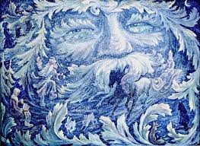
ПАЛЬЧИКОВА ВПРАВА “СНІЖОК”
1, 2, 3. 4 – ми сніжок зліпили,
Він кругленький і гладенький,
Але зовсім не смачненький
Раз підкинемо, два підкинемо, три впіймаємо.
ВПРАВА НА ДИХАННЯ «МОРОЗЕЦЬ»
Морозець, морозець.
Дуже вправний молодець.
Не щипай дітей за щічки.
Не залазь їм в рукавички.
Не бояться тебе діти.
Вони вміють ручки гріти.

Slide 5
Зимові місяці
Як у подорож рушає, прихопити поспішає стужу й холод у кишені та сніжинок повні жмені. (Грудень)
Новий рік розпочинає, зі святами привітає. Щедрувати діток водить, на ялинці хороводить.
Вітри зі снігом все сікли І назву місяцю дали. (Січень)
Із морозом бешкетує, сніговіями лютує, бо, напевно, добре знає, що зима уже минає. (Лютий)

Slide 6
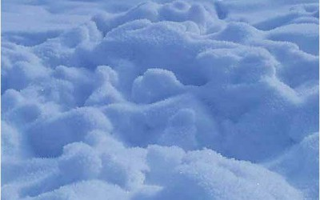
Ознаки зими
Надворі горою , а в хаті водою. (Сніг)
Хто узимку до діток заповзе під кожушок, пощипає ручки, щічки, забереться в черевички? (Мороз)

Slide 7
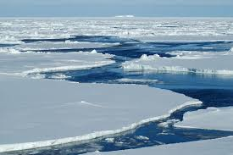
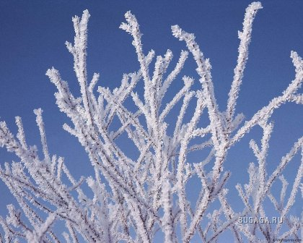
Вчора ще у річці плескалась водичка. Як з’явився сивий дід, то зробив з водички … (лід).
Взимку у саду на вітах заіскрились білі квіти. Хто ж цей диво-садівник, що зробив такий квітник? (Іній)

Slide 8
Завірюха в гай прийшла та сестрицю привела. Сніг кружля, не стелиться. Звуть сестру … (хурделиця)
І у місті, і у полі нагулялася доволі. Не давала снігу спати, примусила танцювати. (Завірюха)

Slide 9
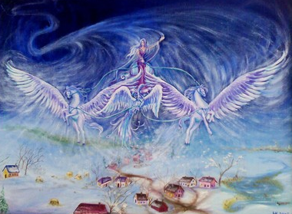
Ой, заметіль, хурделиця,
Снігом білим стелиться,
Виє вовком, завиває,
Слідочки замітає.
Ой, до вечора не стихне,
У вікна сніжком липне...
І крутиться й вовтузиться,
Чарівна спокусниця.

Slide 10
Росте вона додолу головою, Росте вона холодною зимою, А тільки сонечко засяє, Вона заплаче й помирає. (Бурульки)
Прислів’я
Зима без снігу — літо без хліба.
Багато снігу — багато хліба
Зимове сонце, як мачушине серце: світить, а не гріє.
Зимою деньок, як комарів носок
Грудень землю грудить, а хатинки студить.
Сонце блищить, а мороз тріщить.

Slide 11
Фізкультхвилинка
У володарки зими
Трішечки замерзли ми!
Щоб ніколи не хворіти, Треба вправи вам робити. Із-за парт швиденько встали, Спинки гарно розрівняли, На носочки піднялись І до сонця потяглись. Руки разом опустили І швидесенько присіли. Потім встали, руки в боки, Всі красиво робим кроки Назад – вперед прогнулись добре. Не будем мати ми хвороби..

Slide 12
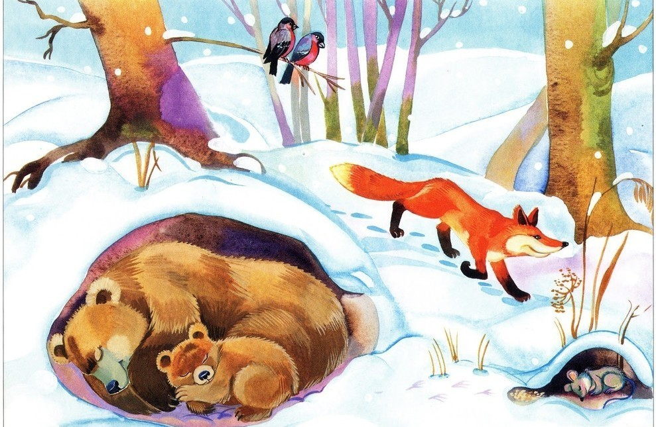
Давайте пригадаємо, як зимують тварини і птахи взимку.

Slide 13
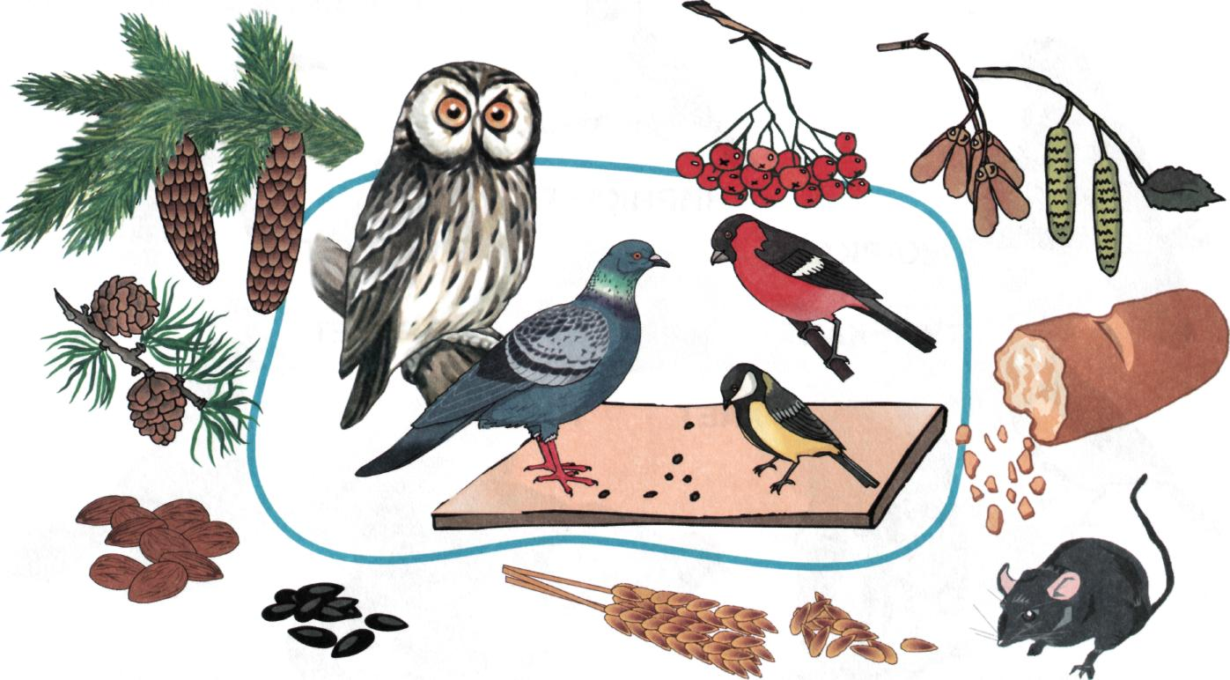

Slide 14
Гра з м’ячем «Впіймай зимове слово»
(сніг, лід, листопад, бурулька, мороз, дощ, крига,веселка, роса,
санки, град, ролики, сонечко, трава, лелека, вітер, лижі, велосипед
ковзанка, квіти, ожеледиця, метелиця, віхола, сніжинка.
Гра «Який, яке, яка?»
( сніг, лід, зима, вітер, мороз0
Гра «Скажи навпаки»
Тепло- холодно
Довгий- короткий
Сухий – мокрий
Твердий – мякий
Сильний- слабкий

Slide 15
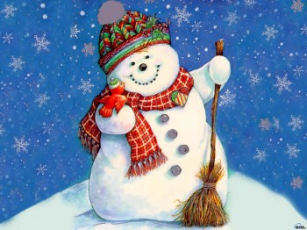
Склади сніговичка
ПОДАРУНОК
Сніговик для сніговички Сплів із снігу рукавички. Попросила сніговичка: — Подаруй ще й черевички Із бурульок крижаних, Буду ковзати у них.

Slide 16
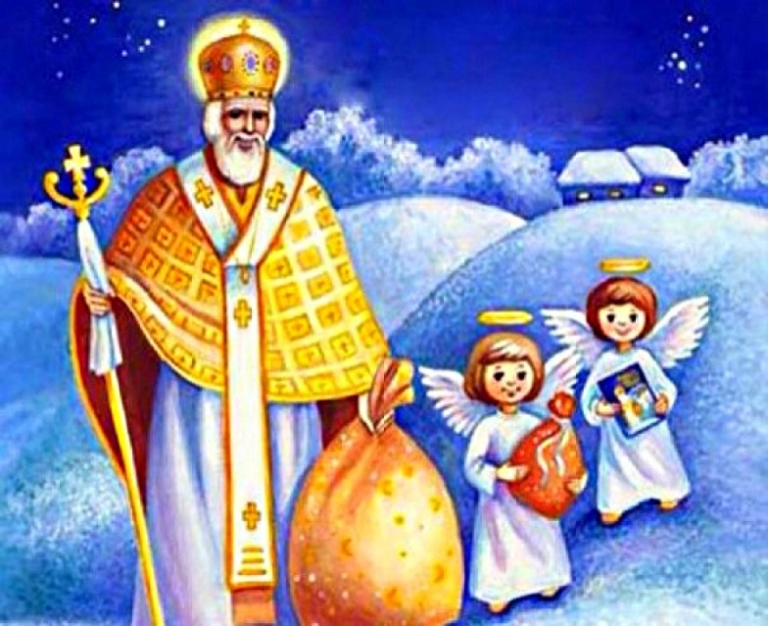
Зимові свята
Ходить він завжди вночі Має від дверей ключі, Знає, хто живе і де, Як себе щодня веде.
Чемним діткам, хоч потроху, В чобітки та у панчохи Він кладе потішки, А нечемним - мишки! Хто це? Швидко відгадай! Це наш любий... (Миколай)
Знають, певно, всі малята, Що невдовзі прийде свято — Свято давнє і нове, Свято гарне, зимове. Скоро, скоро на поріг Завітає ... (Новий рік)

Slide 17
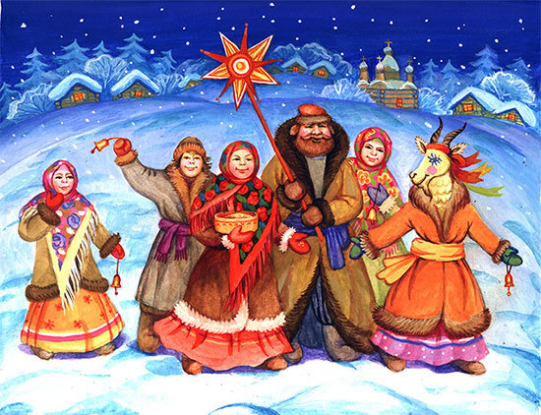
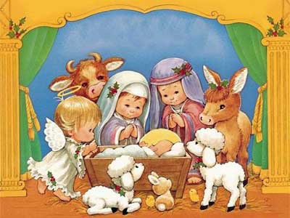
Різдво Христове
Ніч Різдвяна світла й чиста, Небо — в зорянім намисті. Щастя й радості багато Нам несе Різдвяне свято. І щоразу воно нове — Свято свят — Різдво Христове!

Slide 18
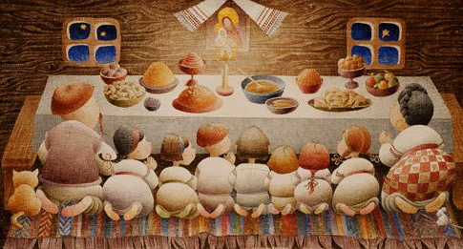
СВЯТВЕЧІР На столі — свята вечеря. Вся родина — за столом. Відчиняє ангел двері Позолоченим крилом
Благу вість нам сповіщає Про народження Христа. В хаті свято розцвітає, Гріє душу доброта.
Пахне сіном і кутею. Сяє зірка. Сніг скрипить. І колядка над землею З білим ангелом лепить

Slide 19
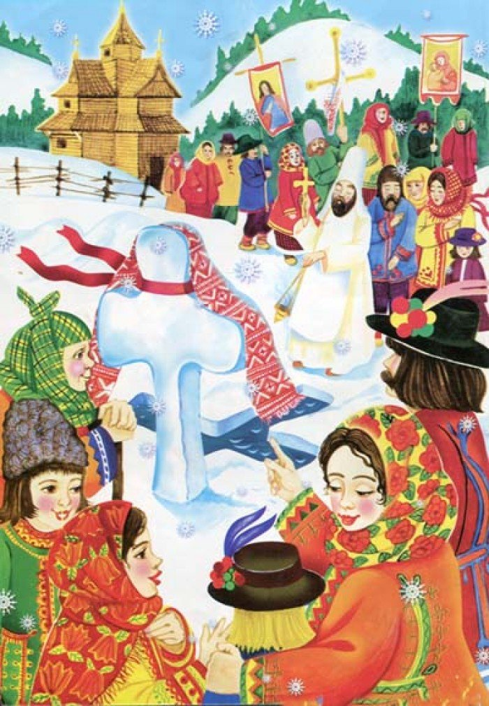
Водохреща
Хай свята водичка скропить ваші личка і окропить ззовні, щоб були здорові! Хай окропить хату, щоб в ній зла не знати! Скропить всю родину, щоб жила щасливо! Колись на світанні сам Христос
хрестився в річці Йордані!
З Йорданською святою водою! Щоб Ісус, що охрестився, завжди в потребі заступився. За весь ваш рід і за родину, за нашу неньку Україну.

